Slide 1
奇经八脉(针灸二）
By Shuqin Fan

Slide 2
奇经八脉（别道奇行的脉）

Slide 3
奇经八脉
奇：奇特，不一样的意思
相对于十二条正脉，奇经八脉有如下特点：
1 彼此独立，相互之间没有表里关系。
2 和脏腑没有直接的隶属关系。
3 和奇恒之腑有密切的关系（脑、髓、骨、脉、胆、女子胞）。
地气之所生，藏而不泻
4 除了任脉和督脉有转身的腧穴以外，其他六条没有自己的专属腧穴。

Slide 4
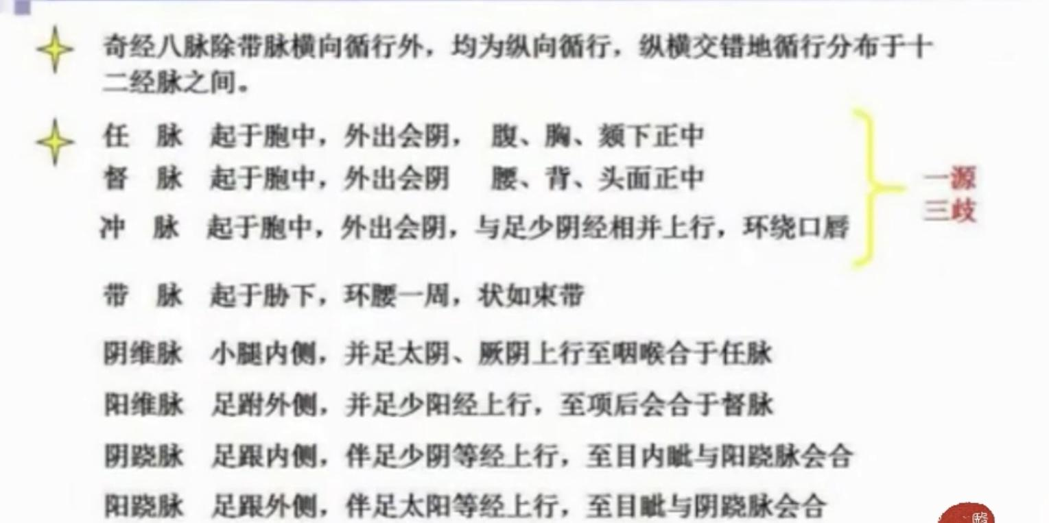

Slide 5
奇经八脉
任脉： 管理 ；妊养，和生殖有关。
任脉的循行：
管理六条阴经和阴跷脉阴维脉。功能从分布上理解。又叫“阴脉之海”
督脉：
督是总督的意思，亦管理的意思。管理一身所有的阳经。又叫 “阳脉之海”
冲脉：
冲—同 ”通“，引申为 ”要冲“ 之意，与任督二脉关系密切。可以调节十二经脉的气血。故为要冲的经脉。又 叫 ”十二经脉之海” 。
另一层意思：与女子的月经关系密切。 《黄帝内经》” 女子二七，太冲脉盛，月事以时而下“。 又叫”血海“。
，

Slide 6
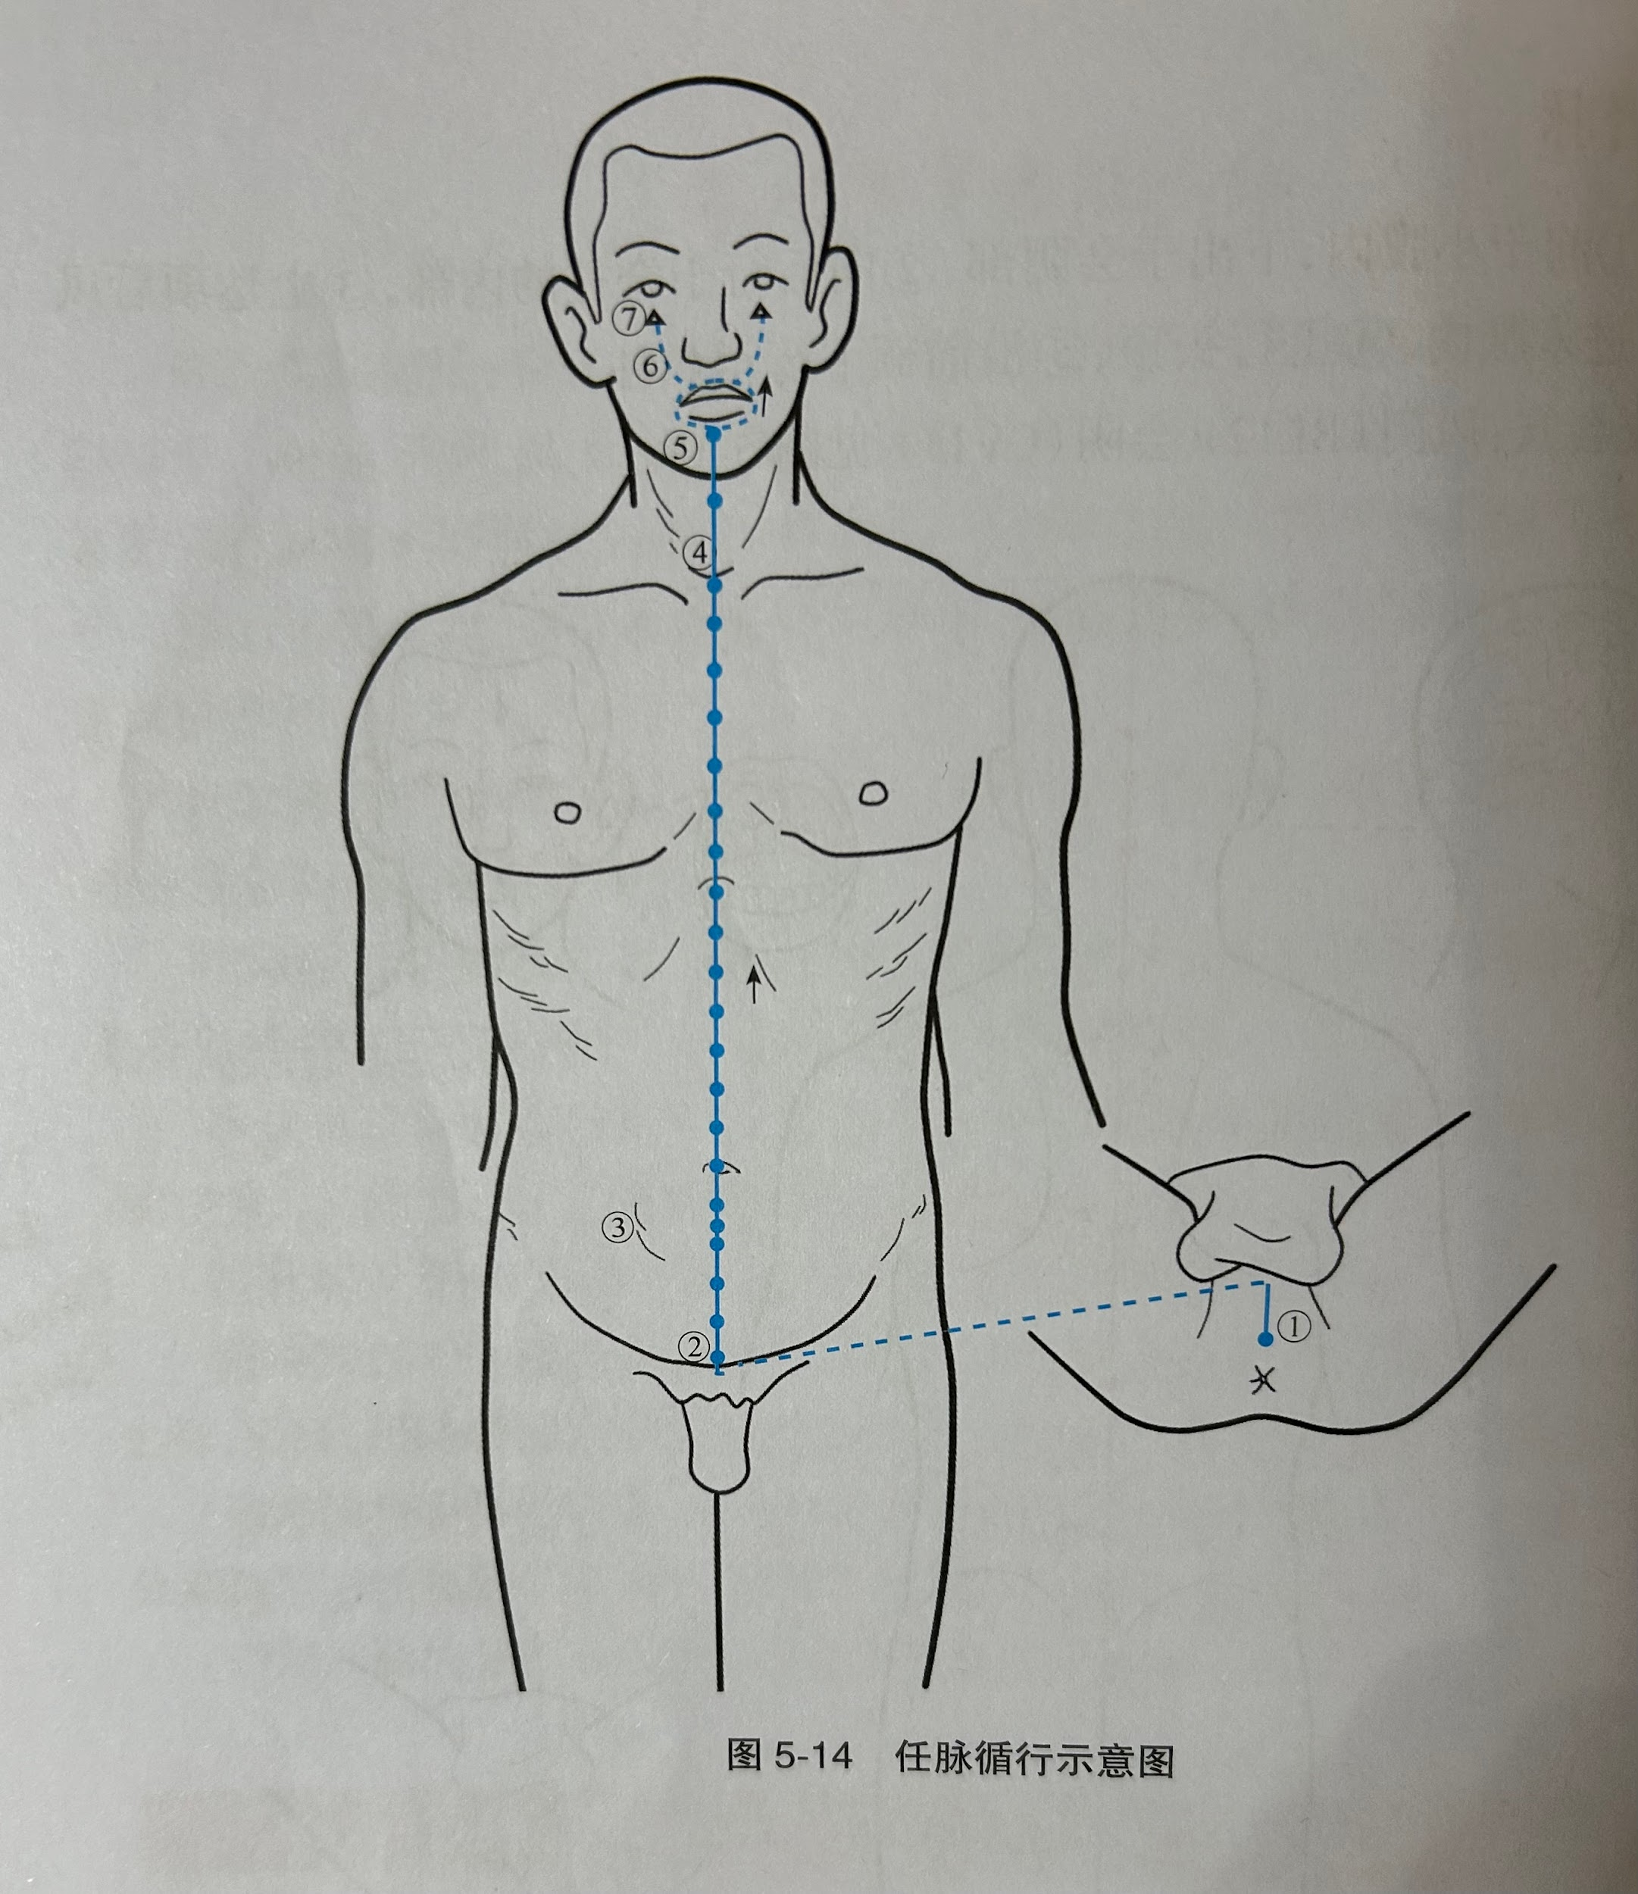

Slide 7
任脉
任脉：
起于小腹内，下出于会阴部，向前进入阴毛部，沿着腹内，经过关元等穴，到达咽喉部，再上行环绕口唇，经过面部，进入目眶下（承浆）。
任脉交会穴：承泣，龈交。
记忆口诀：RN二四任脉呈，起于会阴承浆停，
强壮为主次分段，泌尿生殖作用宏。
脐以下穴位：强壮为主，大补元气，回阳救逆，延年益寿。
脐上至剑突：肝胆脾胃
胸剑联合以上：治疗肺病，心脏病。

Slide 8
督脉
督脉
起于小腹内，下出会阴部，向后行于脊柱的内部，上达项后风府，进入脑内，上行头顶，沿着前额下行至鼻柱。
督脉交会穴：风门，会阴。
记忆口诀：
DU 督脉二八良，起长强至龈交上，
脑病为主次分段，急救热病及肛肠。
长强：强壮，发汗，畏寒症
大椎：温阳退热，止痛，消炎

Slide 9
带脉
带脉：
环腰而行，约束人体纵行的经脉在一起。
阳维脉：维--维系，联络，网络。六条阳经要接受阳维脉的 管理。
阴维脉：维系六条阴经，即：六条阴经要接受阴维脉的管理。
六条阴经首先接受阴维脉的管理；六条阳经首先接受阳维脉的管理。最后再分别接受任脉和督脉的管理，实现逐级管理，调整全身的阴阳气血。
阴跷脉：跷—举足跨高之意，引申为动作灵敏，矫健。它和运动有关。管理同侧身体的阴气。
阳跷脉：跷—举足跨高之意，引申为动作灵敏，矫健。它和运动有关。管理同侧身体的阳气。

Slide 10
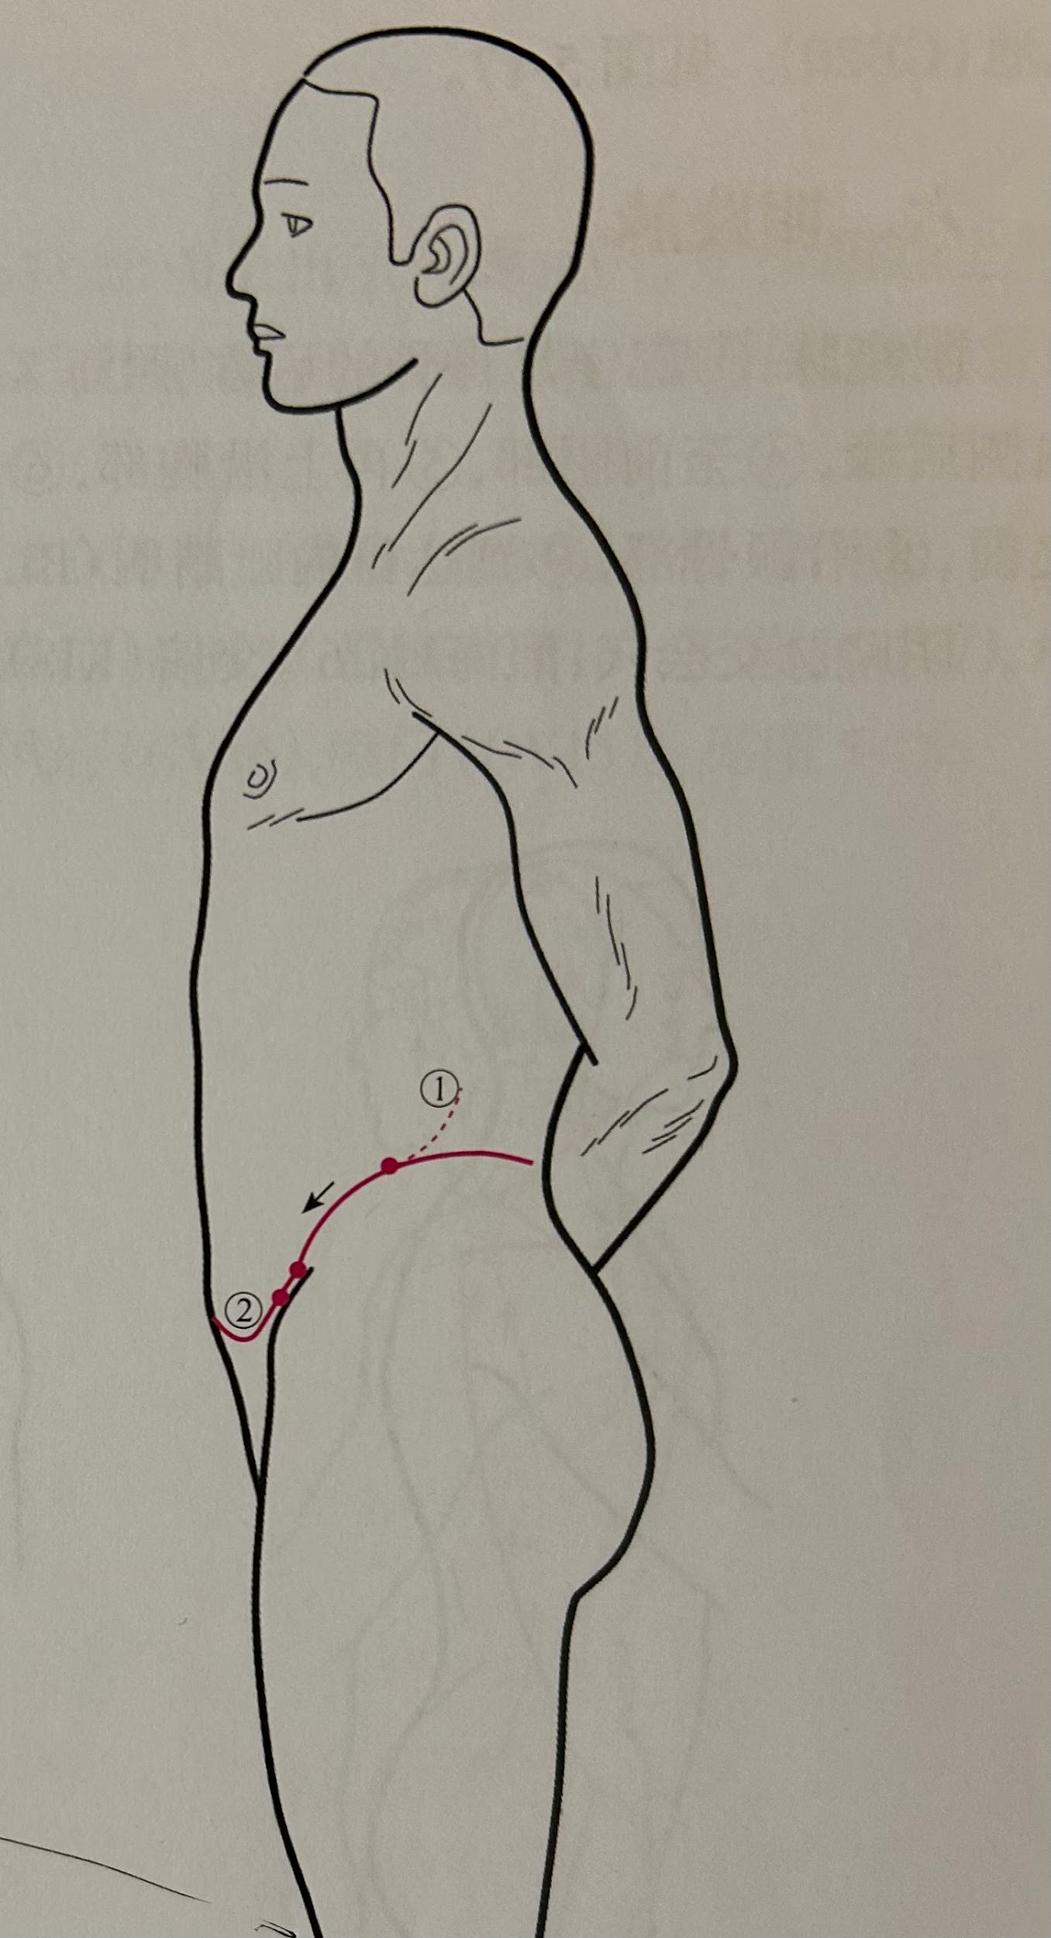

Slide 11
奇经八脉
阴阳跷脉管理眼睑的开合，即管理睡眠。理论基础就是经脉的分布。阴阳跷脉在目内眦会合，然后进入到脑。
奇经八脉的分布特点：基本上是纵行分布，只有带脉是环形分布。
任脉：出会阴走前正中线上行，绕口唇到目眶下。在咽喉部和阴维脉联系。在中极关元和足三阴经发生联系。任脉管理阴经不是凭空想象出来的，而是和他的分布有关系。

Slide 12
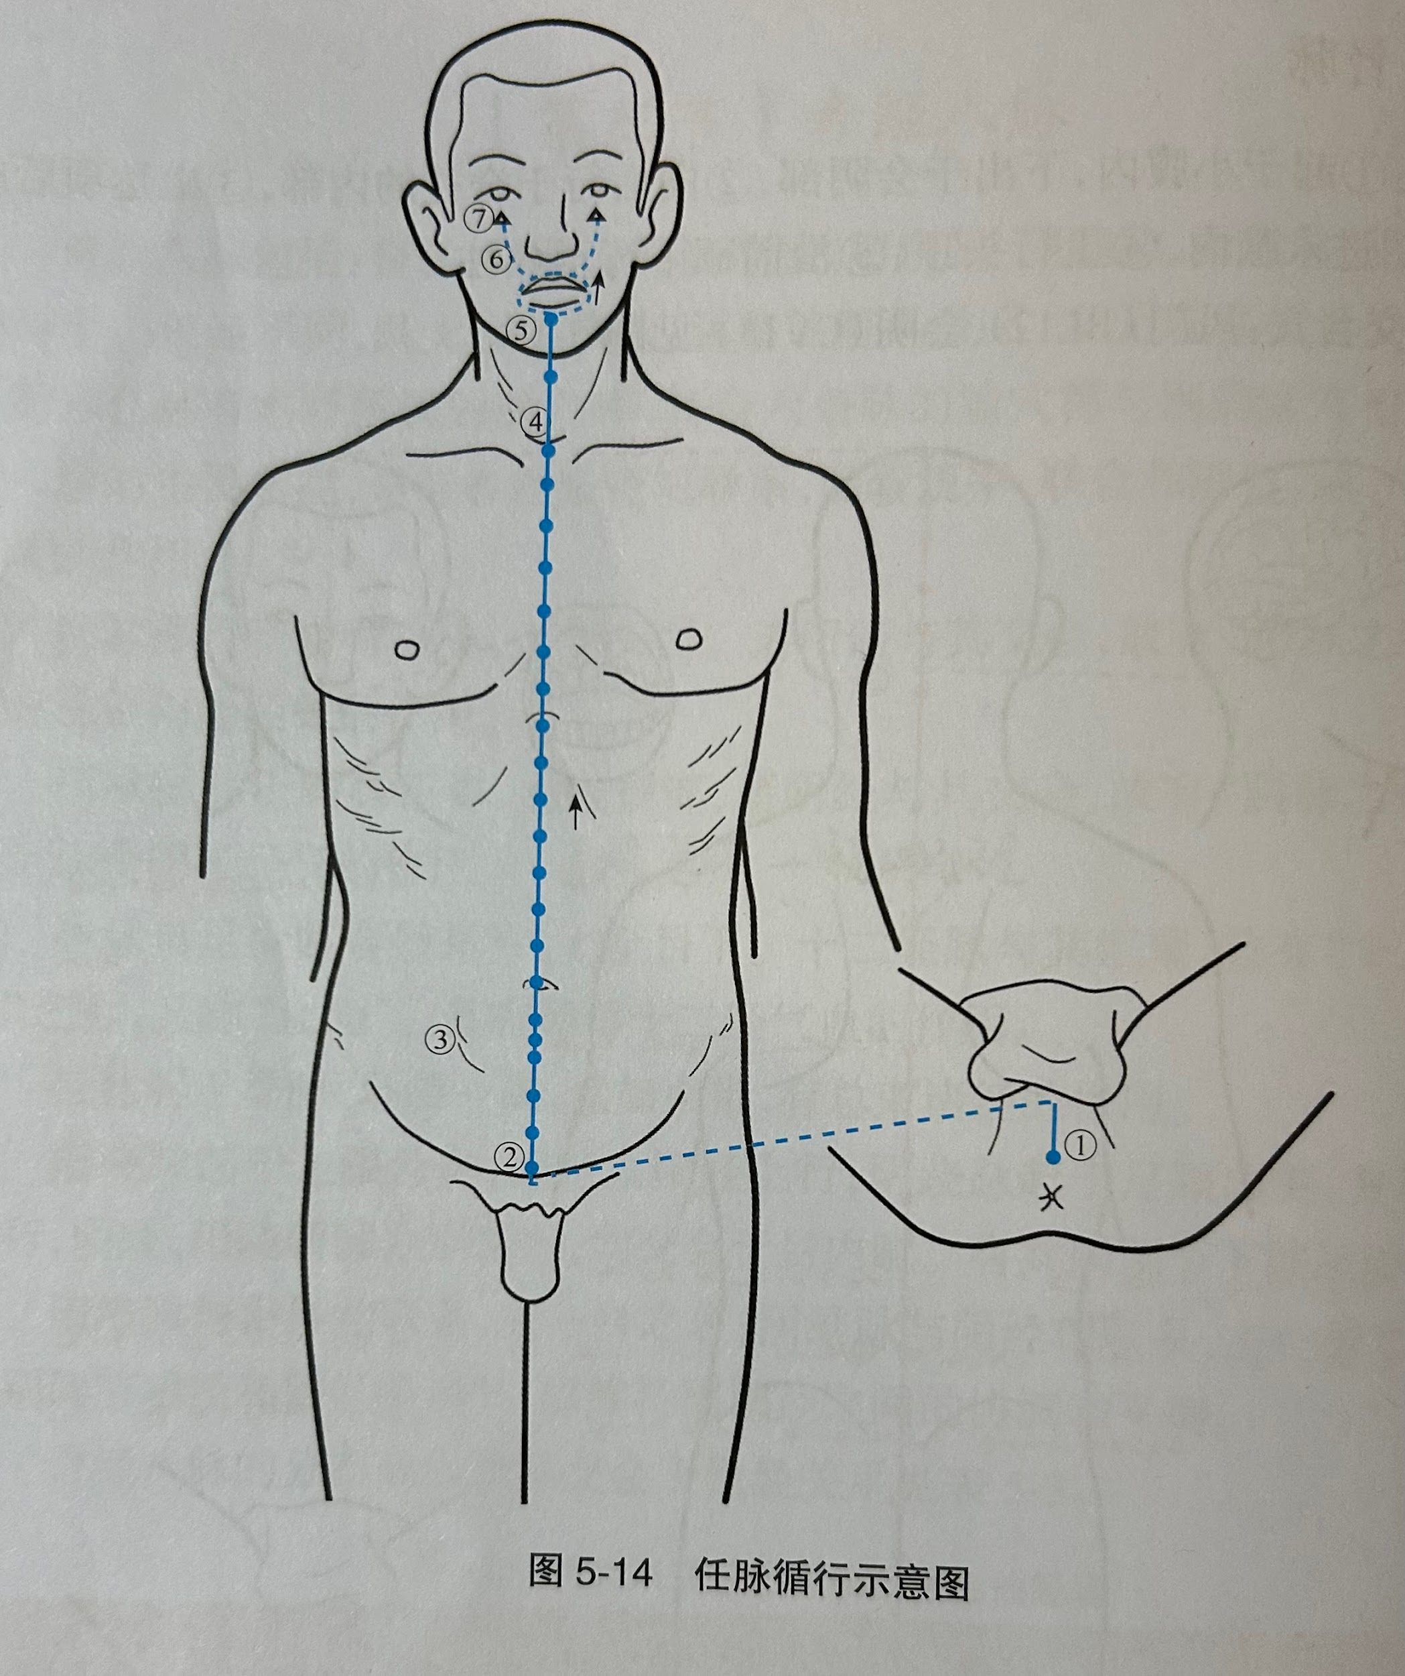

Slide 13
督脉的分布：
出会阴后，沿着脊柱的正中上行，到项部到达头部后正中线.....。在督脉的大椎穴就是督脉和其他阳经交会的部位，通过这种交会的关系完成了对其他阳经的管理。另外督脉和带脉之间也有密切的关系，因为带脉的出发点就在督脉上。
冲脉的分布：
冲脉又叫 “十二经之海”。出于会阴以后，与足少阴肾经并行，然后沿着腹部到达胸部咽喉，环绕口唇。本身就和任督二脉有着 “ 一源三岐” 的关系，再加上循行中又和肾经有关系，肾为先天之本，和足阳明胃经也有联系（在气冲穴）。故能调节十二经的气血。

Slide 14
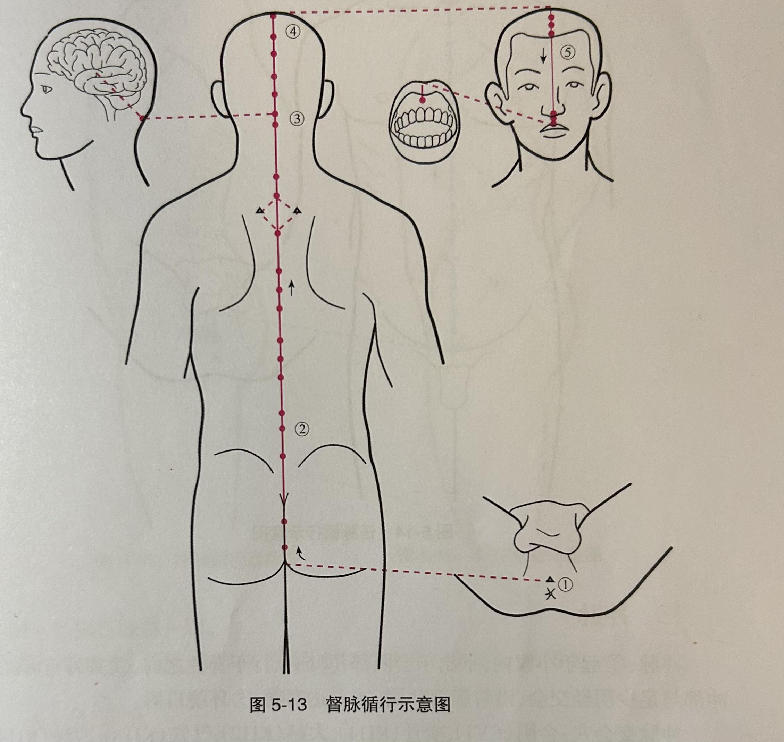

Slide 15
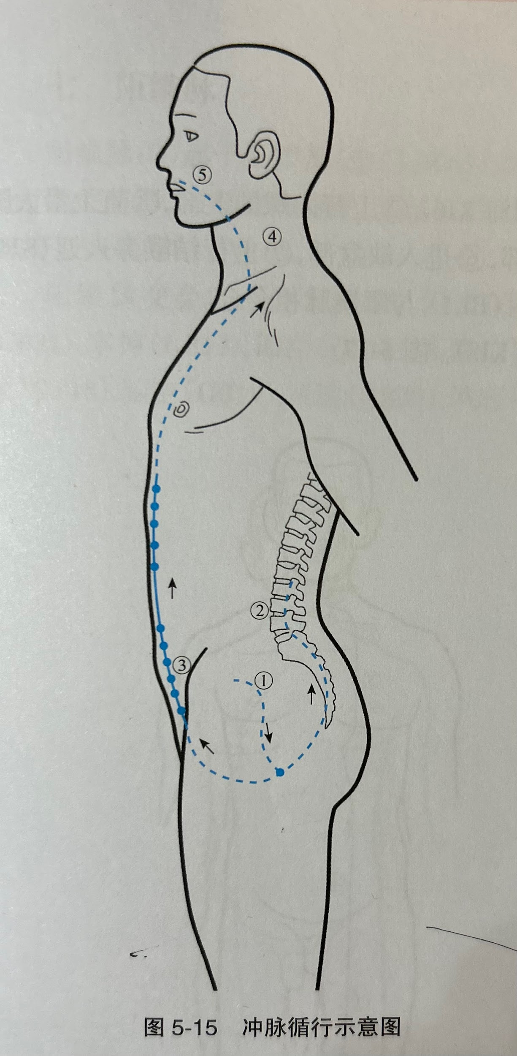

Slide 16
带脉的分布：起于十四椎下
阴维脉：起于小腿的筑宾穴（足少阴肾经）与足太阴脾经和足厥阴肝经伴随这些经脉或着穿插在这些经脉之间运行，上行到咽喉和任脉会合。
阳维脉：起于金门（足太阳膀胱经），伴随足少阳经上行，到达项后与督脉会合，所以督脉就对它有了管理。
阴跷脉：起于然谷（足少阴肾经），和肾经及其他的阴经相伴而上行，穿插在这些经脉之间，到达目内眦和阳跷脉会合，进入脑部。
阳跷脉：起于申脉（足太阳膀胱经），穿插分布在胆经等经脉之间，最后到达目内眦和阴跷脉会合，伴随足太阳膀胱经到头部，走向凤池进入脑内。

Slide 19
奇经八脉（除任督二脉外）虽然没有自己的专属穴位，但是通过交会穴，完成对阴阳跷脉和阴阳维脉的管理。（管理睡眠的申脉照海）。
奇经八脉的作用：
1 沟通了十二经脉之间的联系，对十二经脉气血有着蓄积和渗灌的调节作用。
2 奇经八脉中的任脉和督脉，各有其所属的腧穴，故与十二经脉相提并论和称“十四经”。
3 按照不同的阴阳属性管理。阴维脉管理六阴经，阳维脉管理六阳经，任脉管理所有的阴经，督脉管理所有的阳经。不同于十二经脉的管理模式。
4 对气血的运行虽然不直接参与气血的循环流注，但是对气血有调节作用，以冲脉的作用最为突出。

Slide 20
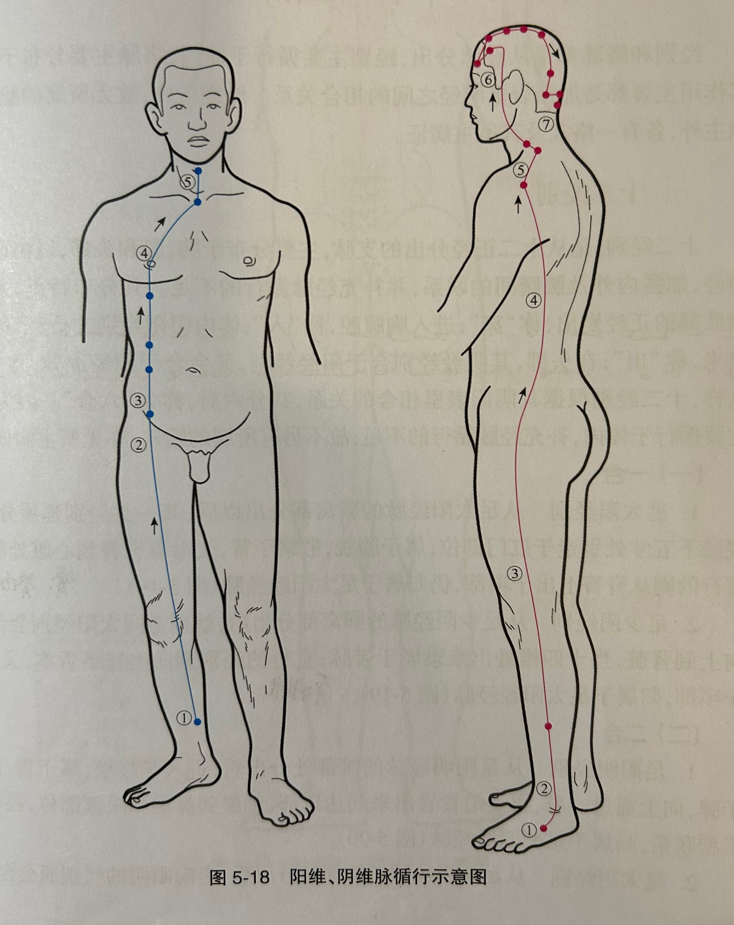

Slide 21
